Slide 1
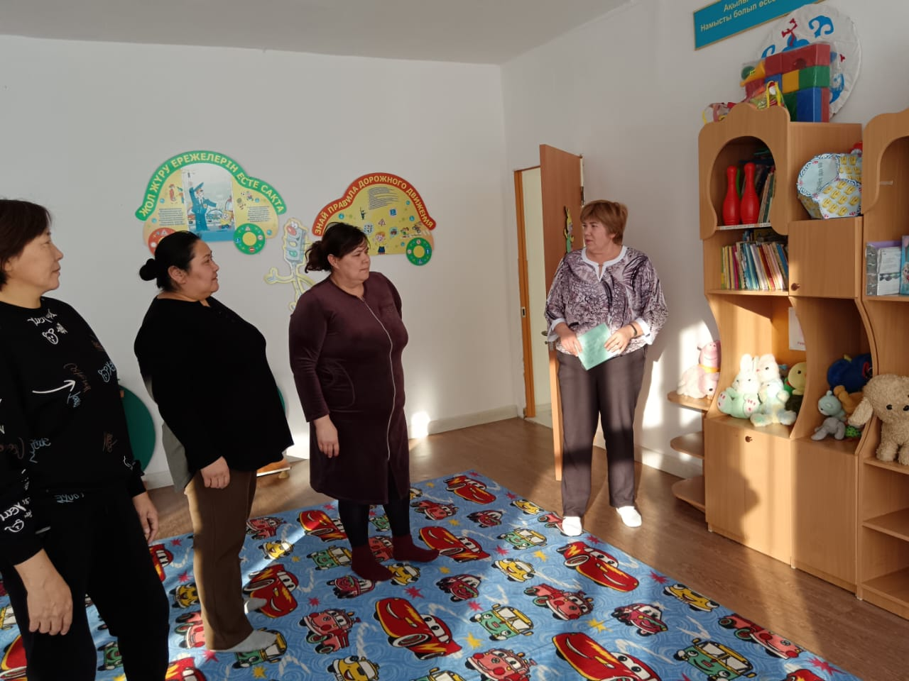
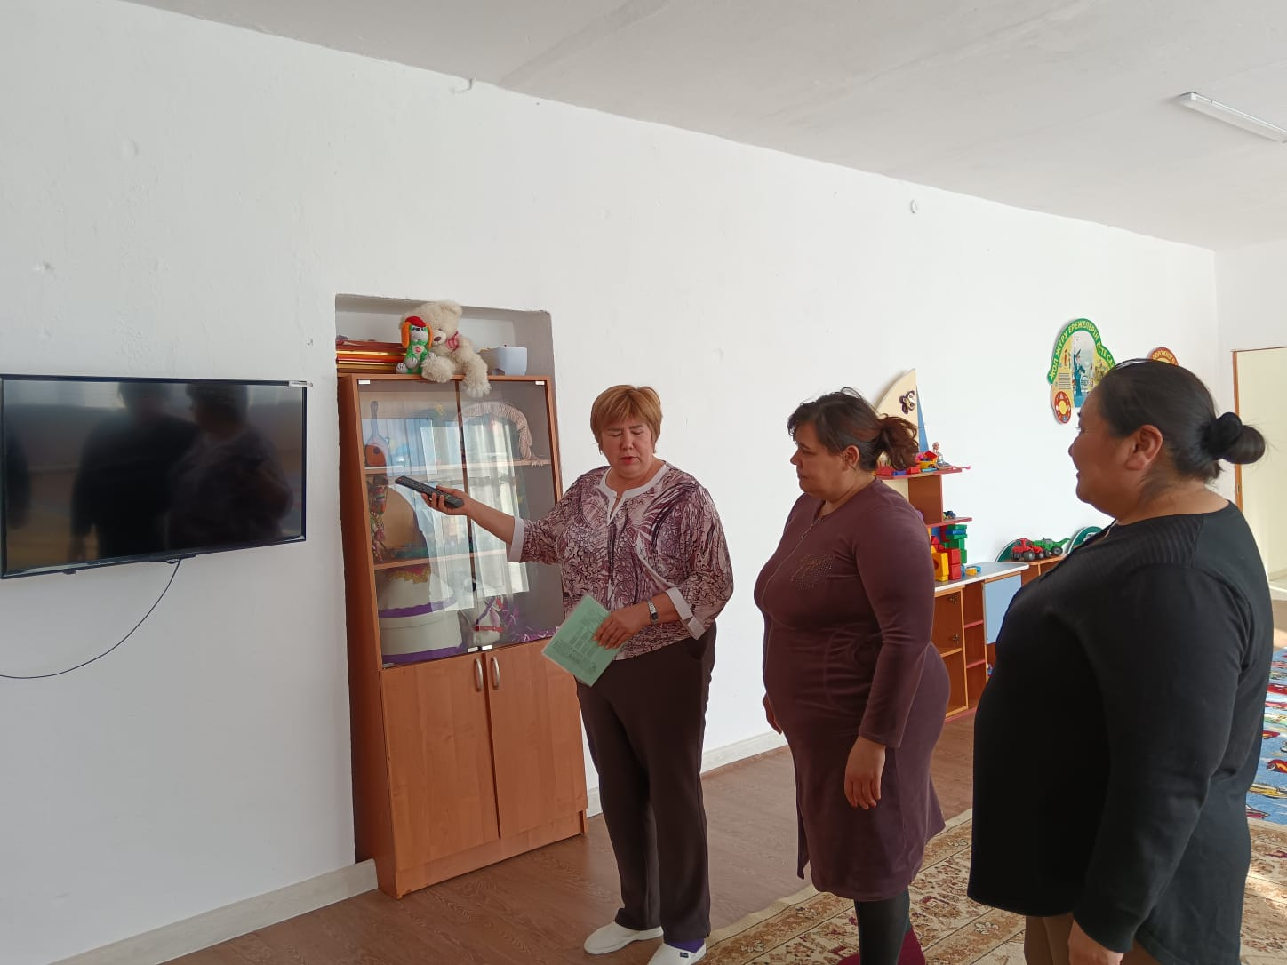
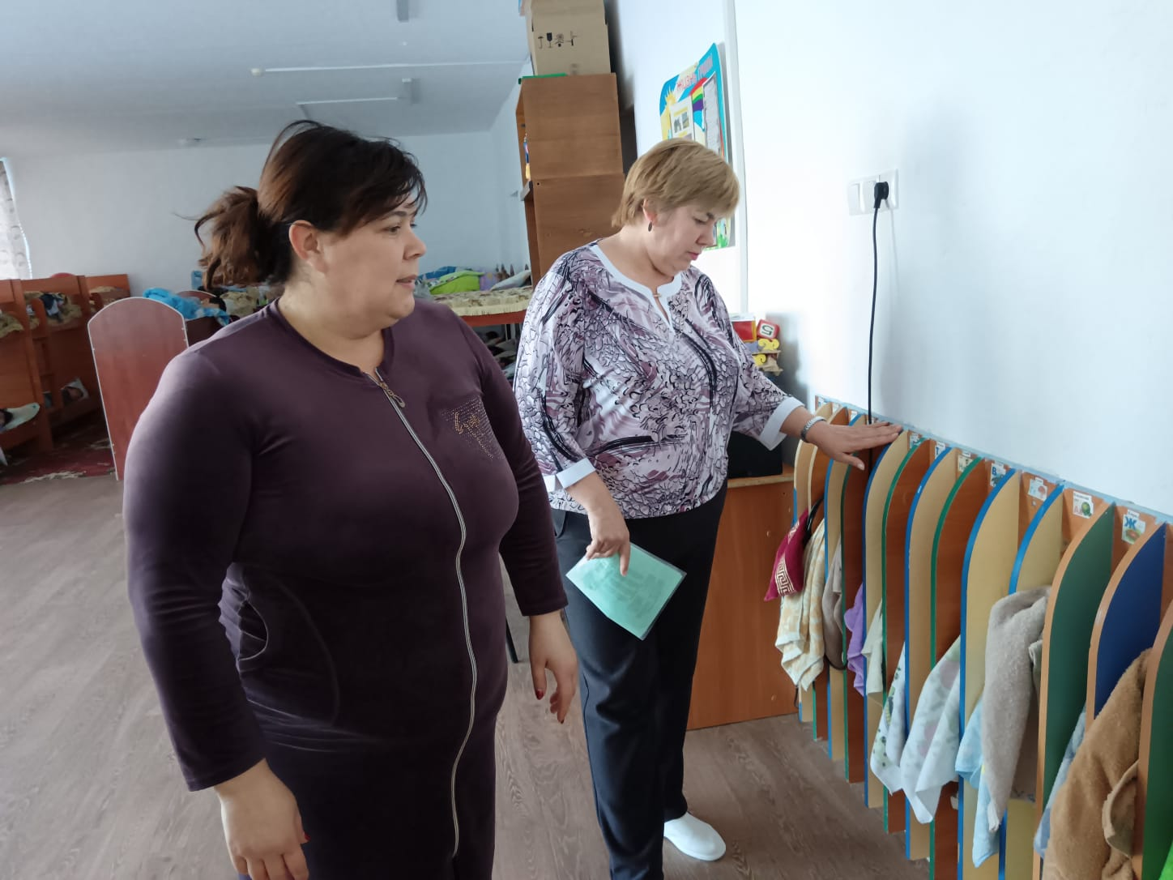
Работа Консультационного пункта
Мини –центр “Балдәурен”
при КГУ “Общеобразовательная школа
С. Гастелло
Знакомство родителей, чьи дети не посещают мини- центр с режимом дня
Экскурсия по мини-центру.

